Slide 1
Отчет об исполнении бюджета
Борского сельского поселения
2021 год

Slide 2
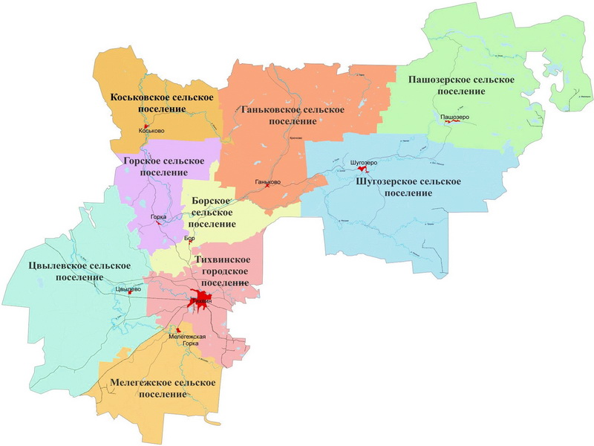
Площадь территории – 315 км²
Численность населения – 1 561 человек
В состав Борского сельского поселения входят:
11 населенных пунктов,
центр поселения – деревня Бор

Slide 3
Основные понятия
Бюджет – форма образования и расходования денежных средств, предназначенных для финансового обеспечения задач и функций государства и местного самоуправления.
Доходы – поступающие в бюджет денежные средства.
Расходы – выплачиваемые из бюджета денежные средства на исполнение бюджетных обязательств.
Профицит бюджета – превышение доходов бюджета над его расходами.
Дефицит бюджета – превышение расходов бюджета над его доходами.
Налоговые доходы предусматриваются налоговым законодательством Российской Федерации, подразделяются на федеральные, региональные и местные налоги и сборы. Зачисляются в федеральный, региональный (областной) или местный бюджеты на основании нормативов (процентов) отчислений.
Неналоговые доходы: доходы от использования муниципального имущества; доходы от платных услуг, оказываемых муниципальными учреждениями; штрафы; платежи при пользовании природными ресурсами; доходы от продажи муниципального имущества; иные неналоговые доходы.
Безвозмездные поступления: дотации, субвенции, субсидии, иные межбюджетные трансферты из других бюджетов, безвозмездные поступления от юридических и физических лиц, в том числе добровольные пожертвования
Доходы бюджета

Slide 4

Основные понятия
Дотации – межбюджетные трансферты, предоставляемые на безвозмездной и безвозвратной основе без установления целей их использования.
Субвенции – межбюджетные трансферты, предоставляемые из федерального и (или) областного бюджетов на исполнение переданных государственных полномочий.
Субсидии – межбюджетные трансферты, предоставляемые из федерального и (или) областного бюджетов на софинансирование расходов местных бюджетов.
Межбюджетные трансферты – средства, предоставляемые одним бюджетом бюджетной системы РФ другому бюджету бюджетной системы РФ.
Безвозмездные поступления

Slide 5
Основные показатели исполнения бюджета, тысяч рублей

Slide 6
Исполнение бюджета по доходам, тысяч рублей

Slide 7
Исполнение бюджета по доходам
Налоговые доходы,
тысяч рублей
Неналоговые доходы,
тысяч рублей

Slide 8
Исполнение бюджета по расходам, тысяч рублей
6 764,1
Общегосударственные вопросы
444,0
Национальная безопасность и правоохранительная деятельность
4 374,6
Национальная экономика
20 649, 1
Жилищно-коммунальное хозяйство
расходы всего
45 670,9
153,0
Национальная оборона
Культура, кинематография
1 201,3
Социальная политика
1 402,0
Физическая культура и спорт
10 682,8

Slide 9
Исполнение муниципальных программ, тысяч рублей

Slide 10
Спасибо за внимание!

